Slide 1
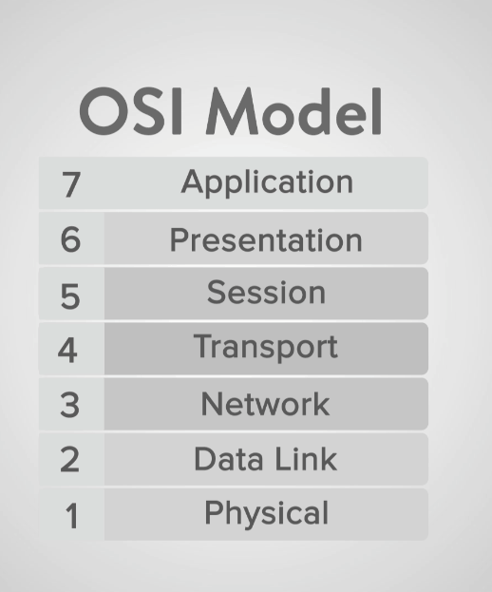
Ushbu qatlamlar Ethernet, Fiber Optic, Wi-Fi yoki boshqa simsiz protokollar orqali signallarni uzatishni osonlashtiradigan tarmoq kartasi drayverlari, operatsion tizimlar, ilovalar va tarmoq uskunalari aralashmasi bilan ta'minlanadi.

Slide 2
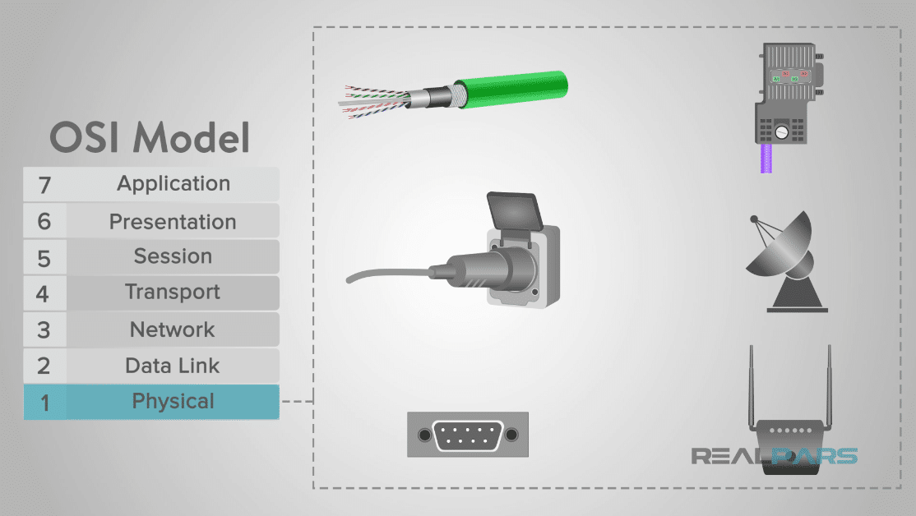

Slide 3
Jismoniy qatlam yoki qatlam 1, modelning elektr/fizik qatlamidir. Ushbu qatlam tarmoq kabellari, elektr rozetkalari, simsiz simsiz radiochastotalarni, ulagichlarni, qabul qiluvchilarni, takrorlagichlarni, yorug'lik impulslarini, elektr kuchlanishlarini va boshqalarni o'z ichiga oladi.
Ushbu qatlamda model raqamli ma'lumotlar bitlarini manba yoki jo'natuvchi qurilmalardan jismoniy qatlamdan elektr, mexanik yoki radio bo'lishi mumkin bo'lgan tarmoq aloqa vositalari orqali qabul qiluvchi yoki maqsadli qurilmalarga uzatadi.

Slide 4
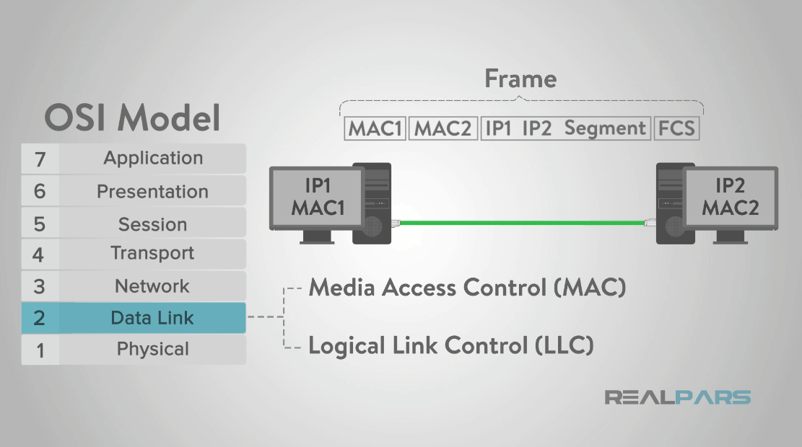

Slide 5
Data Link qatlami yoki 2-qatlam qatlamlarning eng murakkabi hisoblanadi. Ushbu qatlam ko'pincha Media Access Control yoki MAC va Logical Link Control yoki LLC deb nomlangan pastki qatlamlarga bo'linadi.
Qatlam jismoniy tarmoq bo'ylab havolalarni o'rnatadi. Ushbu qatlam Jismoniy qatlamdan ma'lumot olganida, u uzatish xatolarini tekshiradi va keyin bitlarni ma'lumotlar ramkalariga to'playdi. U yerdan ushbu qatlam MAC yoki MChJ qatlamlari uchun jismoniy manzillash usullarini boshqaradi. MAC qatlamiga misol sifatida 802.11 simsiz spetsifikatsiyalari hamda Ethernet kiradi.

Slide 7
Tarmoq qatlami yoki 3-qatlam ma'lumotlarni marshrutlash bilan shug'ullanadi.
Ma'lumotlar ushbu qatlamga kelgandan so'ng, ma'lumotlarning har bir ramkasi ma'lumotlar o'zining yakuniy maqsadiga erishganligi to'g'risida xulosa chiqarish uchun tekshiriladi. Qatlam ma'lumotlarni chiquvchi uzatishlar bo'yicha to'g'ri manzilga yuboradi va kiruvchi uzatishlarni ham qabul qiladi. TCP/IP ning IP qismi Internet uchun keng tarqalgan tarmoq qatlamidir.
Ushbu qatlam mantiqiy manzillar va jismoniy manzillar o'rtasidagi xaritalashni ham boshqaradi, IP manzillar uchun bu manzilni aniqlash protokoli yoki ARP orqali amalga oshiriladi.

Slide 8
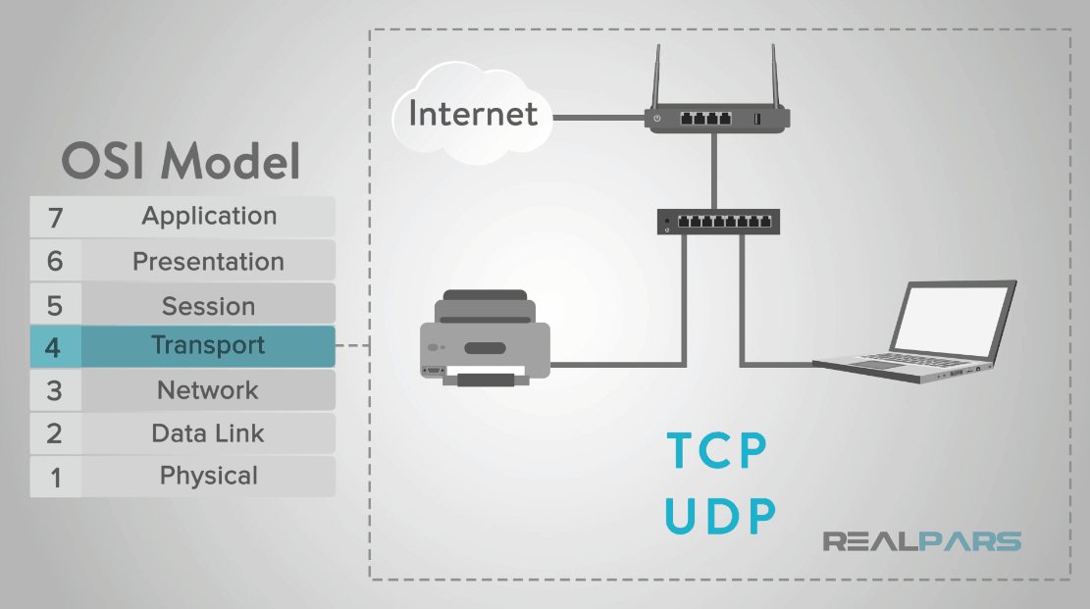

Slide 9
Transport qatlami yoki 4-qatlam ma'lumotlarni tarmoq ulanishlari orqali uzatish uchun javobgardir. Ushbu qatlam qancha ma'lumot yuborish, qanchalik tez, qayerga ketishi va shunga o'xshash narsalarni muvofiqlashtiradi.
Internet ilovalari uchun eng keng tarqalgan protokollardan ushbu xizmatlar "Transmission Control Protocol" yoki TCP va "User Datagram Protocol" yoki UDP tomonidan taqdim etilishi mumkin. Boshqa protokollar xatolarni tiklash, ma'lumotlar oqimi va qayta uzatish kabi qo'shimcha imkoniyatlarni taqdim etishi mumkin.
Transport qatlami o'z vazifasini bajarib bo'lgach, ma'lumotlar Tarmoq qatlamiga yoki undan uzatiladi.

Slide 11
Sessiya qatlamida yoki 5-qatlamda qurilmalar o'rtasidagi ulanishlar qurilishi, yo'nalishi va xulosasi sodir bo'ladi. Ushbu qatlam bir nechta ulanish turlarini qo'llab-quvvatlaydi, shuningdek, tarmoq uzilishi sodir bo'lganda autentifikatsiya va qayta ulanish uchun javobgardir.
Seans o'rnatilgandan so'ng, ma'lumotlar Transport qatlamiga yoki undan o'tadi.

Slide 12
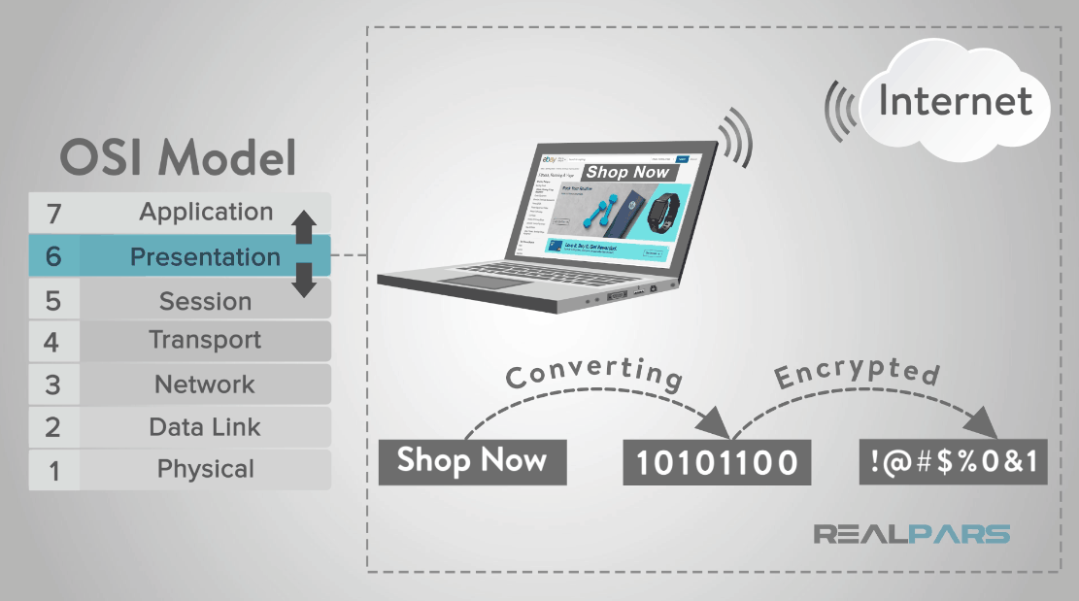

Slide 13
Taqdimot qatlami yoki 6-qatlam sintaksisni qayta ishlash yoki ma'lumotlarni bir formatdan boshqasiga o'tkazish kabi murakkab bo'lmagan vazifani bajaradi.
Masalan, siz onlayn-do'kondan biror narsa buyurtma qilyapsiz deylik. Ushbu tranzaktsiyalar odatda xavfsiz uzatishda amalga oshiriladi, ya'ni "do'kon" yoki Veb-sayt ilovasi o'rtasida o'tadigan ma'lumotlar shifrlangan ma'lumotlarni taqdimot qatlamiga uzatadi, ular shifrini ochish va qayta ishlashni talab qiladi.
Ushbu qatlam dastur formatida taqdim etilgan yuqori qatlamdan ma'lumotlarni tarmoq formatiga va aksincha o'tkazish bilan shug'ullanadi.

Slide 14
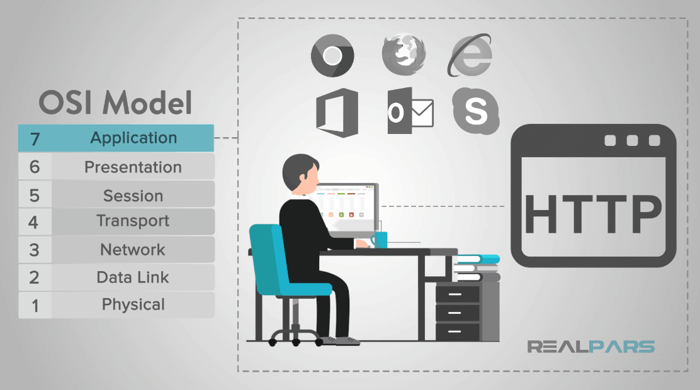

Slide 15
Ilova qatlami oxirgi foydalanuvchiga tarmoq xizmatlarini taqdim etadi. Ushbu xizmatlar mijoz foydalanadigan ma'lumotlar bilan ishlaydigan protokollardir. Ushbu protokollardan biri Google Chrome, Firefox va Internet Explorer kabi veb-brauzerlarda ishlatiladigan HTTP bo'lishi mumkin.
Ushbu qatlamdan foydalanadigan ilovalarning boshqa misollari Office, Outlook va Skypedir.
Ushbu interaktiv ilovalarning barchasi amaliy qatlamga ma'lumotlarni taqdim etish va undan ma'lumotlarni olish imkonini beruvchi xizmatlar to'plamini taqdim etadi.

